Slide 1
Про усунення бар’єрів доступу людей, які вживають ін’єкційні наркотики, до програми профілактики ВІЛ та зменшення шкоди за кошти Державного бюджету в м. Київ
Антон Басенко, програмний менеджер МБФ «Альянс громадського здоров’я», заступник голови Комітету, член Національної ради від спільноти людей з наркозалежністю

Slide 2
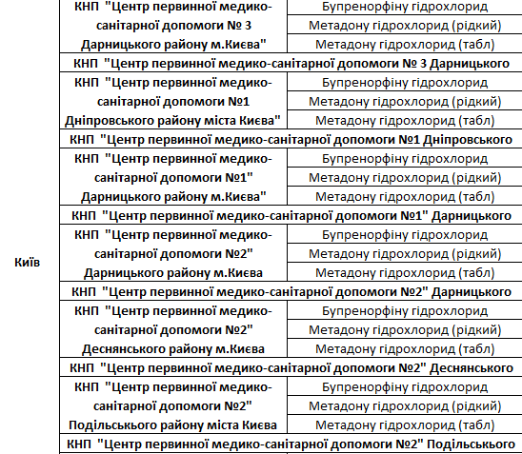
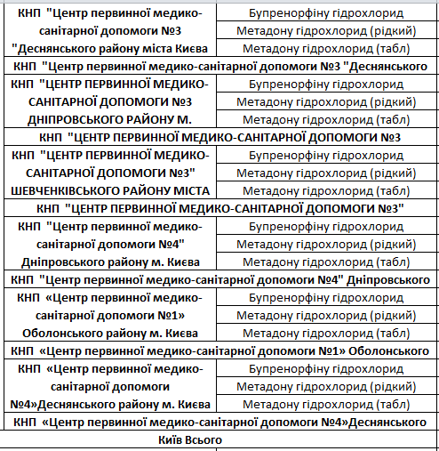
«Первинка» Vs ЗПТ
84-01.11.20 (1243) Vs 46-01.02.21 (1349)

Slide 3
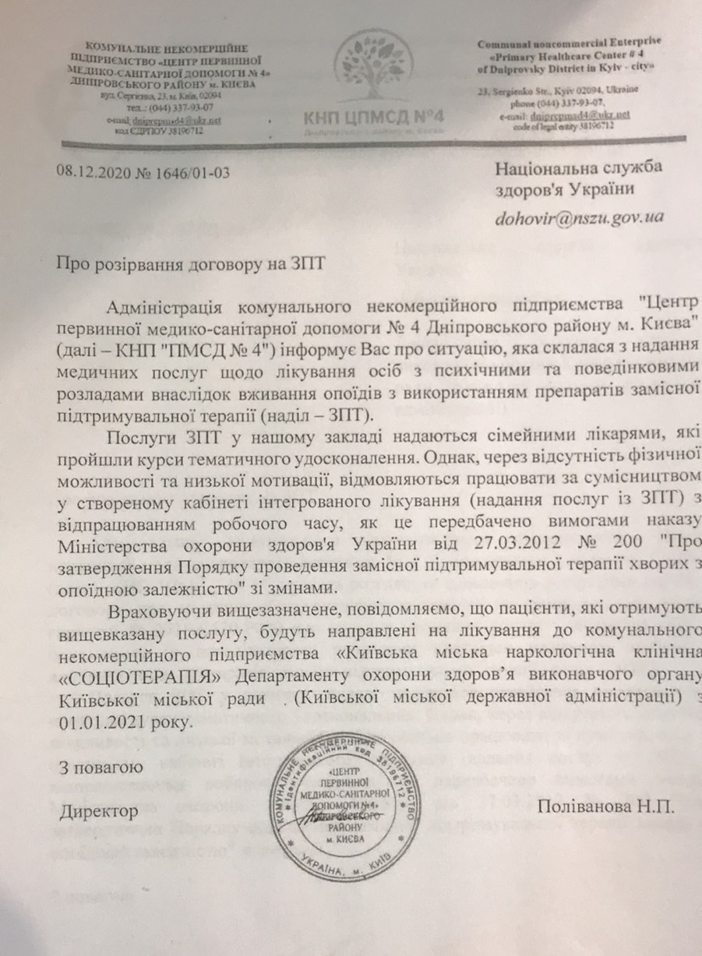
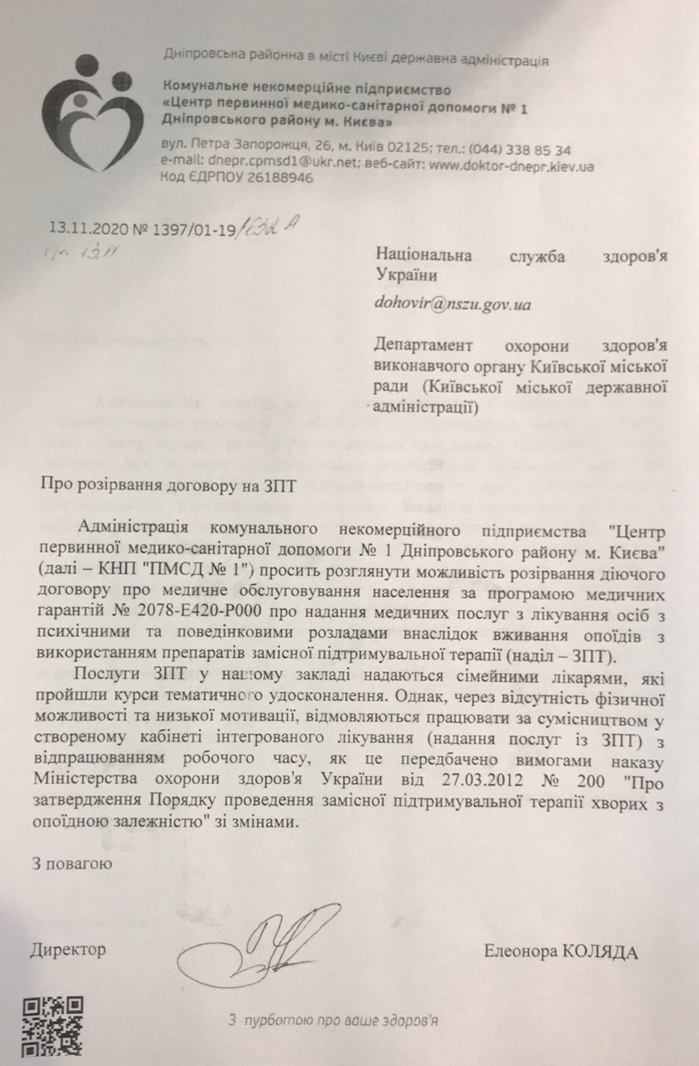
«Через відсутність фізичної можливості та низької мотивації…»

Slide 4
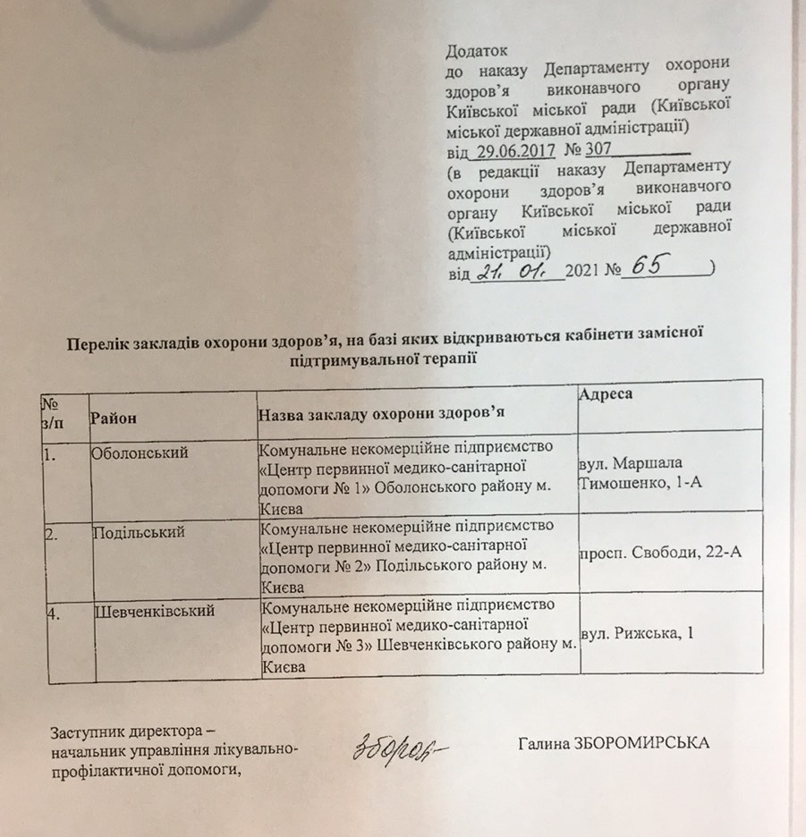
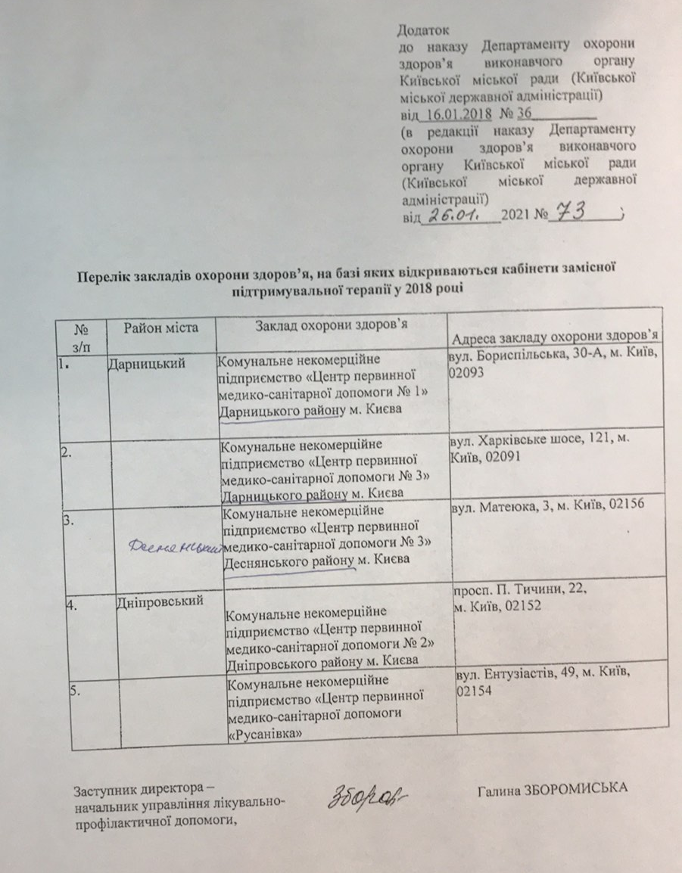
12 – 4 = 8 процес продовжується…

Slide 5
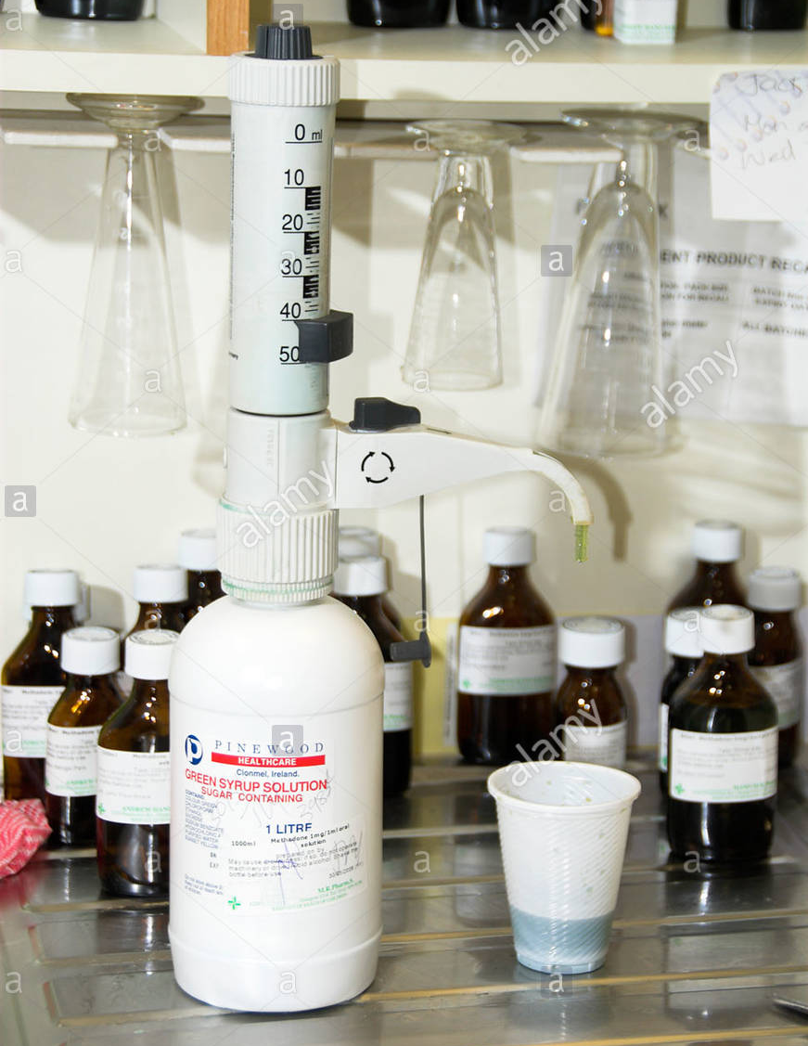
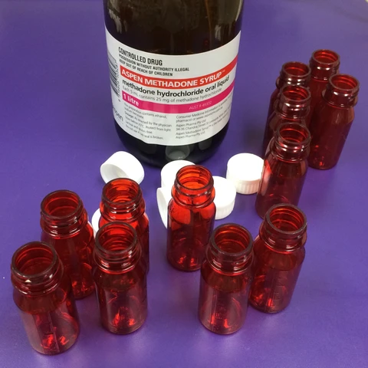
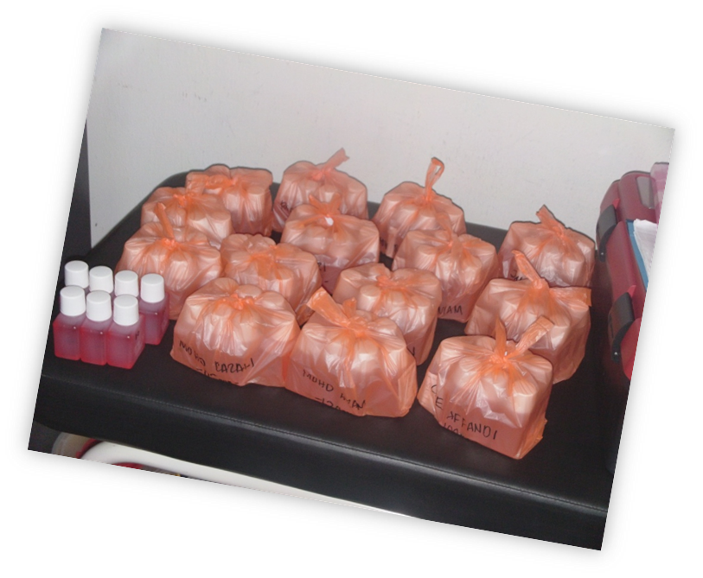
Формальності Vs Життя 1000 людей

Slide 6

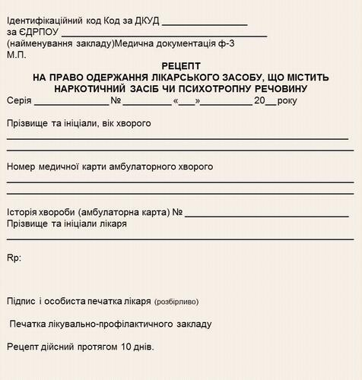
Рецепти?
Тільки протягом 2020 року КП «Фармація» у Києві отоварила 750 000 рецептів на метадон (виключно приватні кабінети/клініки) по приблизним розрахункам на загальну суму 3.8 мільйона доларів США
$ 3.800.000

Slide 7

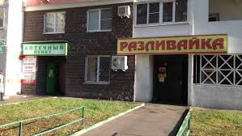
«Розливайка» Vs ЗПТ
Позаминулий місяць – 72 «рецептурних» платних кабінети в Києві
За місяць «перевірок поліції» їх кількість зменшилася тільки до 67
Один кабінет самий мінімум обслуговує по 50 на день (рентабельність)

Slide 8
Рішення
КМДА, з огляду на зобов'язання міста в рамках ініціативи Фаст-Трек, планові індикатори щодо охоплення програмами ЗПТ необхідність максимального переведення амбулаторних послуг на первинний рівень, оновленого наказу МОЗ 200 та збільшеного вдвічі НСЗУ тарифу за надання послуги ЗПТ, вжити заходів щодо доведення актуальної інформації до головних лікарів ЦПМСД м. Києва та поновлення роботи ЗПТ на базі всіх 14 запланованих ЦПМСД з відповідним набором необхідної кількості пацієнтів
ЦГЗ спільно з Альянсом оперативно проаналізувати нормативну можливість самостійного фасування силами ЗОЗ рідкого метадону пацієнтам для видачі препарату для самостійного прийому, а за її відсутності опрацювати альтернативні опції виходу з ситуації що склалася;
Альянсу громадського здоров'я, за наявності нормативної можливості фасування силами ЗОЗ рідкого метадону для самостійного прийому пацієнтами ЗПТ, оперативно опрацювати можливість закупівлі та передачі в КНП «КМНКЛ Соціотерапія» та КМКЛ №5 відповідної тари та інших витратних матеріалів (пластикові пляшечки, наліпки, тощо);
Рекомендувати КНП «КМНКЛ Соціотерапія» та КМКЛ №5 тимчасово повернутися до виписування рецептів Ф-3 для можливості придбання препаратів ЗПТ в аптеці власним коштом хоча б для певних пріоритетних категорій пацієнтів;
МОЗ, з огляду на прийняття двох ключових нормативних актів: наказ МОЗ №2555 (Медичні стандарти лікування опіоїдної залежності) та наказ №2630 (зміни до наказу 200), про порядок проведення ЗПТ, сприяти якнайшвидшому приведенню роботи приватних клінік та кабінетів до норм вищевказаних НПА, зокрема в місті Києві;
НУО які надають послуги або представляють інтереси ЛВІН в місті Києві продовжити активну роботу по залученню нових клієнтів до програм ЗПТ.

